Slide 1
Verkehrssituationen
Frankfurt am Main

Slide 2
Heimatort Frankfurt am Main
Bevölkerungs-verdichtung
Starker
Pendelverkehr
Überlastung aller Verkehrsmittel
die größten Verkehrsprobleme

Slide 3
Heimatort Frankfurt am Main
?
begrünte
Gleise
autofreie
Hauptwache
gut gelungene verkehrliche Maßnahmen

Slide 4
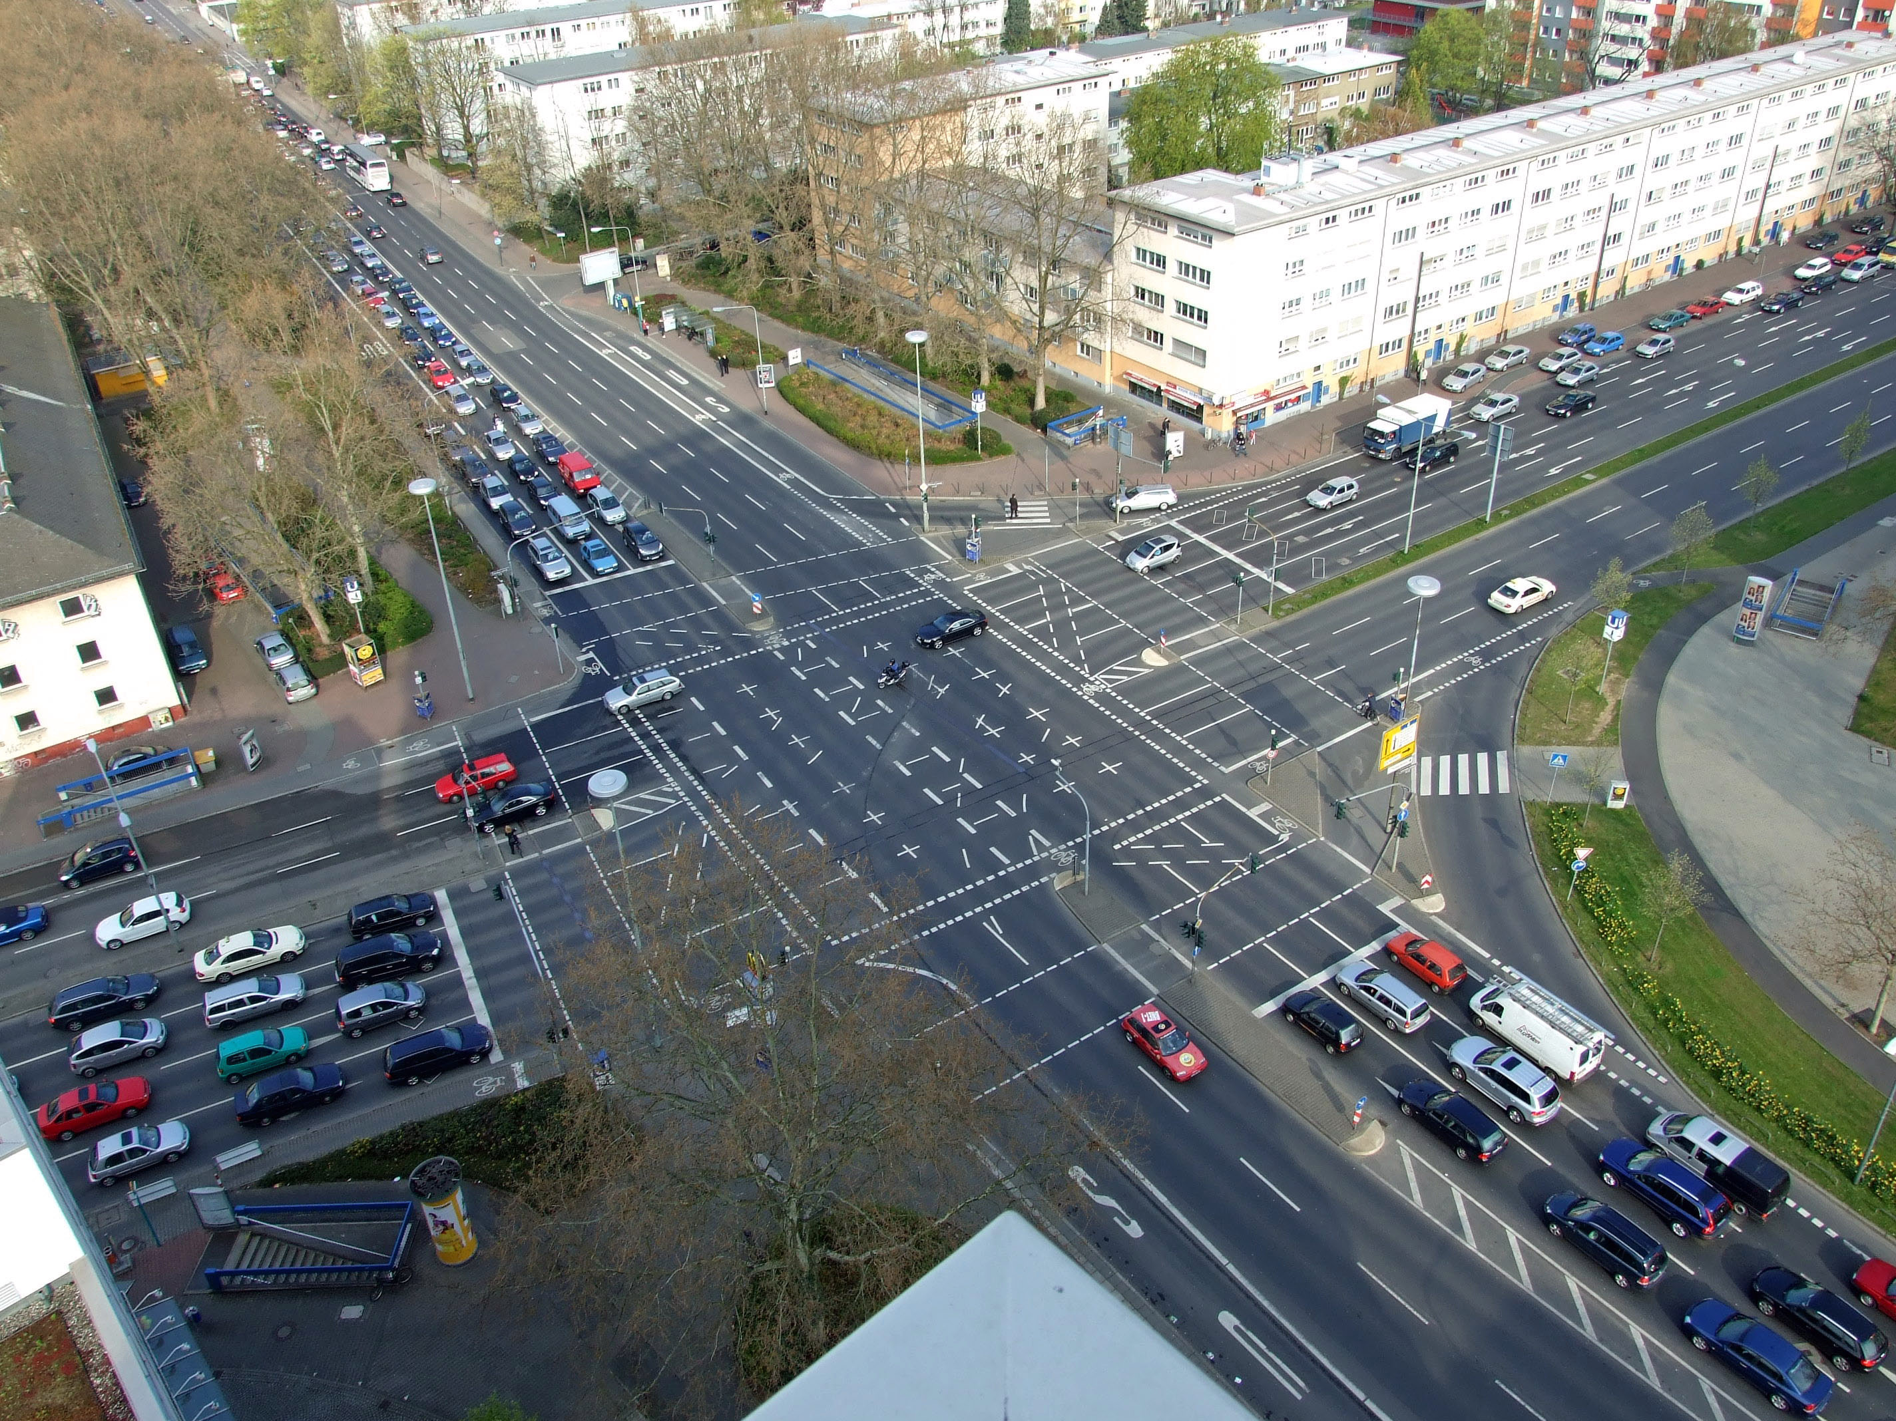
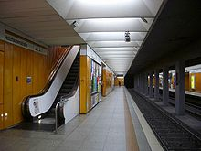
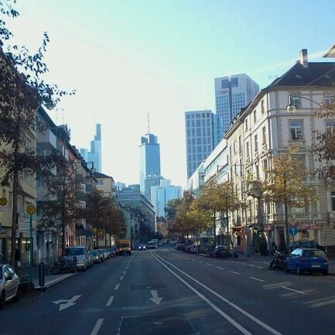
Studienort Frankfurt am Main
starker Autoverkehr auf bis zu achtspurigem Alleenring
Feb 20JJ
Überlastung der A-Strecke und somit auch der U-Bahnstation Holzhausenstraße
Mrz 20JJ
Vierspuriger Reuterweg
Jan 2JJ
Verkehrliche Problematiken in der Umgebung des Studienorts

Slide 5
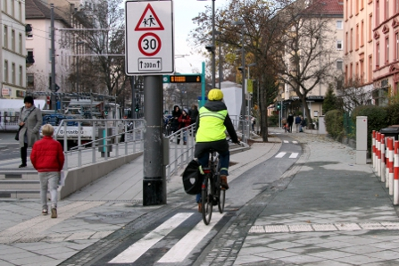
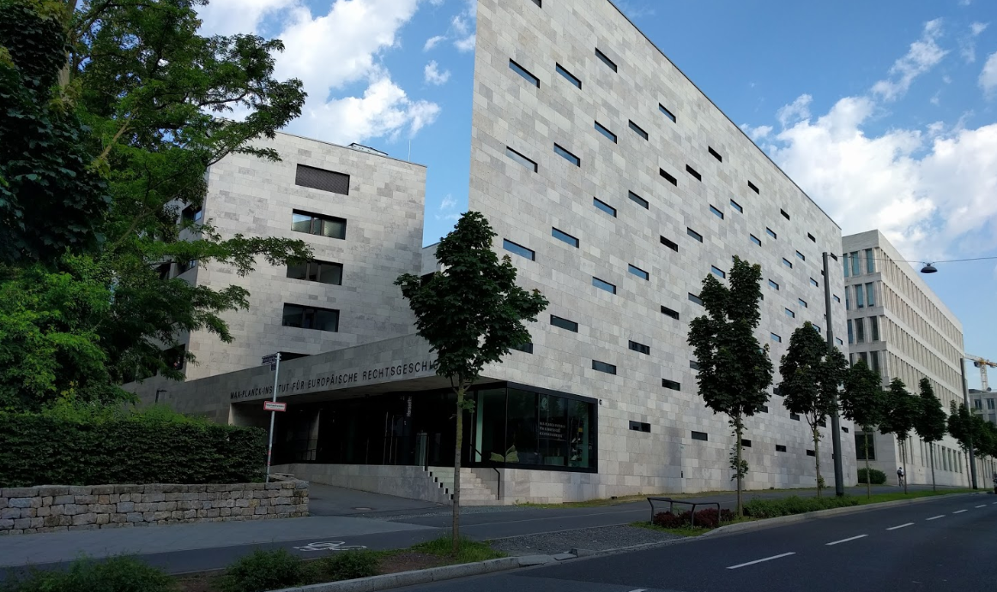
Studienort Frankfurt am Main
Breiter Radweg auf der Hansaallee entlang des Campus Westend
?
Jan 2JJ
Gut gelöste Verkehrssituation rund um den Studienort
Radweg Eckenheimer Landstraße

Slide 6
Abbildungen Folie 1, Abb. 1: Frankfurt Rad https://www.google.com/search?q=+verkehr+frankfurt&tbm=isch&ved=2ahUKEwjxvYrZrpfxAhWVvKQKHTzHCQ0Q2- cCegQIABAA&oq=+verkehr+frankfurt&gs_lcp=CgNpbWcQAzIGCAAQCBAeMgQIABAYMgQIABAYMgQIABAYMgQIABAY MgQIABAYMgQIABAYMgQIABAYMgQIABAYMgQIABAYOgcIABCxAxBDOgUIABCxAzoCCAA6BggAEAcQHjoICAAQCBA HEB5Q8OsDWLv- A2Dn_wNoAHAAeACAAVaIAfYEkgEBOZgBAKABAaoBC2d3cy13aXotaW1nwAEB&sclient=img&ei=s2vHYLGYGpX5kgW8j qdo&bih=910&biw=1920&client=firefox-b-d#imgrc=9BfNwlcjIh5N6M Folie 2, Abb. 2: Frankfurt Kräne https://www.google.com/search?q=viele+Kr%C3%A4ne+frankfurt&tbm=isch&ved=2ahUKEwj196ycsZfxAhVPNuwKHemxA lEQ2- cCegQIABAA&oq=viele+Kr%C3%A4ne+frankfurt&gs_lcp=CgNpbWcQAzoECAAQHlD2a1i0dWCZdmgAcAB4AIABUogBlQW SAQIxMJgBAKABAaoBC2d3cy13aXotaW1nwAEB&sclient=img&ei=WW7HYLXnFs_ssAfp44qIBQ&bih=910&biw=1920&cli ent=firefox-b- d#imgrc=lfZbGZv-_G-ofM Folie 2, Abb. 3: Pendelverkehr https://www.google.com/search?q=pendler+frankfurt&tbm=isch&ved=2ahUKEwjVgOr0sZfxAhWCGewKHQOgCL0Q2- cCegQIABAA&oq=pendler+frankfurt&gs_lcp=CgNpbWcQAzIECAAQGDIECAAQGDIECAAQGDIECAAQGDIECAAQGDIECAAQGFC UpgFYt7sBYOW8AWgAcAB4AIABWogBjQeSAQIxMpgBAKABAaoBC2d3cy13aXotaW1nwAEB&sclient=img&ei=Em_HYNWvOIKzsAe DwKLoCw&bih=910&biw=1920&client=firefox-b-d#imgrc=R-A46SVaKGFzMM&imgdii=LGnPZUOOBdekVM Folie 2, Abb. 4: volle U-Bahn https://www.google.com/search?q=frankfurt+volle+u- bahn&tbm=isch&ved=2ahUKEwiz4eO9spfxAhUuuaQKHRAvDDUQ2-cCegQIABAA&oq=frankfurt+volle+u- bahn&gs_lcp=CgNpbWcQAzoECAAQQzoFCAAQsQM6BwgAELEDEEM6AggAOgQIABAeOgYIABAIEB46BAgAEBhQs3FYlI UBYLKGAWgAcAB4AIABlwGIAcoIkgEEMTEuMpgBAKABAaoBC2d3cy13aXotaW1nwAEB&sclient=img&ei=q2_HYPPfN67 ykgWQ3rCoAw&bih=910&biw=1920&client=firefox-b-d#imgrc=oj3lWt4Y61BzLM Folie 3, Abb. 5: begrünte Gleise https://www.google.com/search?q=begr%C3%BCnte+Stra%C3%9Fenbahn+europaviertel&client=firefox-b- d&source=lnms&tbm=isch&sa=X&ved=2ahUKEwjEvc7Js5fxAhUHG- wKHb3sDV8Q_AUoA3oECAEQBQ&biw=1920&bih=910#imgrc=U8w57pOfoVBZ7M&imgdii=wfKp1QCJ89uadM Folie 3, Abb. 6: autofreie Hauptwache https://www.google.com/search?q=autofreie+hauptwache+frankfurt&tbm=isch&ved=2ahUKEwiIu-b4rpfxAhXTM-wKHf16B6wQ2- cCegQIABAA&oq=autofreie+hauptwache+frankfurt&gs_lcp=CgNpbWcQAzoGCAAQBxAeOggIABAIEAcQHlCJi6ECWKyroQJgyayhAmgAcAB4AY AB8wGIAYEPkgEGMTcuMi4xmAEAoAEBqgELZ3dzLXdpei1pbWfAAQE&sclient=img&ei=9WvHYMjsOdPnsAf99Z3gCg&bih=910&biw=1920&cl ient=firefox-b-d#imgrc=4dDZbcy3Y_eW_M

Slide 7
Abbildungen Folie 4, Abb. 7: Alleenring https://www.google.com/search?q=alleenring+frankfurt&tbm=isch&ved=2ahUKEwj70oSatpfxAhWPs6QKHeRWCu4Q2- cCegQIABAA&oq=alleenring+frankfurt&gs_lcp=CgNpbWcQAzICCAA6BggAEAcQHjoICAAQCBAHEB5Qn- cCWM31AmDt9gJoAHAAeACAAccBiAGICJIBAzguM5gBAKABAaoBC2d3cy13aXotaW1nwAEB&sclient=img&ei=knPHYPvBKo_nkgXkranwDg& bih=910&biw=1920&client=firefox-b-d#imgrc=TpZe6QBRaJh5tM Folie 4, Abb. 8: U-Bahn-Station Holzhausenstraße https://www.google.com/search?q=taktdichte+a-Strecke+frankfurt&client=firefox-b- d&source=lnms&tbm=isch&sa=X&ved=2ahUKEwjVvvTDt5fxAhXFxqQKHd3hAbMQ_AUoAXoECAMQAw&biw=1920&bih=910#imgrc =LdM0v373dqAQOM Folie 4, Abb. 9: Reuterweg https://www.google.com/search?q=reuterweg+frankfurt&tbm=isch&ved=2ahUKEwi59_-TuJfxAhWmPOwKHawoBOUQ2- cCegQIABAA&oq=reuterweg+frankfurt&gs_lcp=CgNpbWcQAzICCAAyBggAEAgQHjIGCAAQCBAeMgQIABAYMgQIABAYOgUIABCxA zoICAAQsQMQgwE6BAgAEENQpM4BWPTiAWDN4wFoAHAAeACAAdYBiAHrDJIBBjE2LjIuMZgBAKABAaoBC2d3cy13aXotaW1nw AEB&sclient=img&ei=nnXHYLmwN6b5sAes0ZCoDg&bih=910&biw=1920&client=firefox-b-d#imgrc=A0RtzwcCwvyqdM Folie 5, Abb. 10: Hansaallee https://www.google.de/maps/place/Max-Planck- Institut+f%C3%BCr+Rechtsgeschichte+und+Rechtstheorie/@50.1277919,8.6707187,3a,75y,90t/data=!3m8!1e2!3m6!1sAF1QipMf1Awh 8iL_J8IB1drYomauXUcammm2T98D39Zw!2e10!3e12!6shttps:%2F%2Flh5.googleusercontent.com%2Fp%2FAF1QipMf1Awh8iL_J8IB1 drYomauXUcammm2T98D39Zw%3Dw114-h86-k- no!7i4032!8i3024!4m13!1m7!3m6!1s0x47bd0eb2d263ef45:0x73f25ed4ae5d2810!2sReuterweg,+Frankfurt+am+Main!3b1!8m2!3d50.120 2319!4d8.6707459!3m4!1s0x47bd094a82bbb1cb:0x4fc08cd7bb9ad18e!8m2!3d50.1277602!4d8.6707408 Folie 5, Abb. 11: Radweg Eckenheimer Landstraße an der Station Glauburgstraßee https://www.google.com/search?q=station+glauburgstra%C3%9Fe+eckenheimer+landstra%C3%9Fe+radweg&client=firefox-b- d&source=lnms&tbm=isch&sa=X&ved=2ahUKEwi1uPiggZzxAhXKgf0HHeWdDykQ_AUoA3oECAEQBQ&biw=1920&bih=910#imgrc= Hafgq1Byyj xmQM

